Slide 1

PROJET DE SCIENCE DES DONNÉES
Auditeur de Cohérence Médicale
“Apprendre à une machine non pas à diagnostiquer ni à interpréter, mais à vérifier qu’une radiographie thoracique et son compte rendu racontent la même histoire.”
Aïcha FATHELLAH / David HERBEZ / Samer MECHHOUD / Sohaib EL MAAROUFI
Notes:
0:00 - 0:30
Bonjour, je vais vous presenter mon projet : l'Auditeur de Coherence Medicale.
Citation d'accroche : apprendre a une machine non pas a diagnostiquer, mais a verifier qu'une radiographie thoracique et son compte rendu racontent la meme histoire.

Slide 2


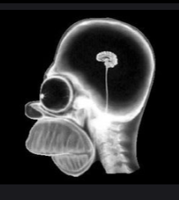
SECTION 01 – LA MISSION
Le point de départ
Ce compte rendu décrit-il vraiment cette radiographie ?
LA MISSION
Dans un service de radiologie, chaque radiographie thoracique est accompagnée d'un compte rendu rédigé en langage naturel.
L'image et le texte sont censés raconter la même histoire clinique. Or les flux sont denses : un rapport peut être associé au mauvais examen. C'est un risque pour la décision médicale qui suivra.
L'objectif n'est pas de substituer la machine au diagnostic ou à l’interprétation médicale , mais de l'utiliser comme un outil d'audit pour garantir la stricte corrélation entre le cliché thoracique et son interprétation textuelle.
Construire un garde-fou automatique qui lit en parallèle l'image et le texte, produit un score de cohérence, et signale les paires qui ne s'accordent pas.
Notes:
0:30 - 1:15
Contexte : dans un service de radiologie, l'image et le texte cheminent separement. Les flux sont denses, un compte rendu peut etre associe au mauvais examen - un risque pour la decision medicale.
Mission : construire un garde-fou automatique qui lit en parallele l'image et le texte, produit un score de coherence, et signale les paires qui ne s'accordent pas. Pas un outil de diagnostic.

Slide 3
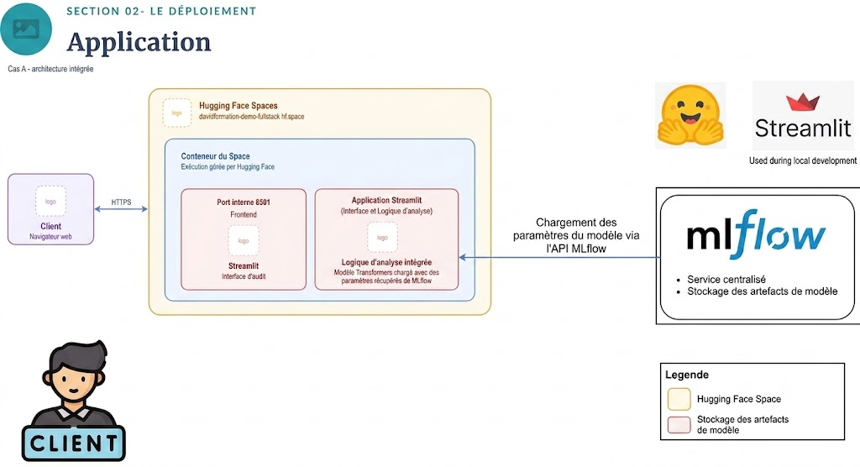



Démo :
Notes:
1:15 - 2:00
Voici a quoi ressemble le resultat concret : l'application MIROIR, deployee sur Hugging Face Spaces, avec un frontend Streamlit et les parametres du modele charges via MLflow.
Le lien de demonstration (davidformation-demo-fullstack.hf.space) figure sur cette slide et sur la slide de cloture - je pourrai la montrer en direct ou repondre aux questions dessus.

Slide 4



SECTION 03 - LES DONNÉES
La matière première : le jeu de données
Un grand jeu public de radiographies thoraciques :
Dataset CheXpert+ de 223 462 paires
Paires négatives 50% + Paires positives 50%
Sample de 36 000 paires
Une décision méthodologique structurante : une seule image par patient
Simplifier le jeu de données et éviter que le modèle n’exploite des indices propres au patient plutôt que la cohérence image/texte.
Sources : CheXpert (Irvin et al., 2019) ; CheXpert Plus (Chambon et al., 2024) - voir annexe.
Notes:
2:00 - 2:45
Donnees : jeu public CheXpert et CheXpert Plus, environ 223 000 paires disponibles, reduites a un echantillon de 36 000 paires equilibrees a 50/50.
Decision structurante : une seule image par patient, pour eviter la fuite de donnees et minimiser les donnees personnelles utilisees.

Slide 5

SECTION 04 - CONSTRUIRE LES PAIRES NÉGATIFS
Le vrai défi : fabriquer le « faux »
Les paires cohérentes sont triviales à produire. Toute la difficulté est de fabriquer de bonnes paires incohérentes : un faux trop grossier n'apprend qu'un raccourci paresseux. La fabrication combine deux axes : le niveau de difficulté de l’incohérence (ci-dessous) et la proximité clinique des pathologies échangées (diapositive suivante).
Répartition par difficulté
50 %
Incohérence totale
Aucune pathologie en commun. L'incohérence la plus franche.
30 %
Divergence nette
Au moins une pathologie positive contradictoire et sans ambiguïté.
20 %
Divergence ambiguë
Au moins une pathologie positive contradictoire, avec ambiguïté éventuelle
Notes:
2:45 - 3:30
Le vrai defi du projet : fabriquer le faux. Les paires coherentes existent nativement ; les incoherentes sont fabriquees en echangeant les comptes rendus.
Trois niveaux de difficulte : 50% d'incoherence totale, 30% de divergence nette, 20% de divergence ambigue - pour eviter que le modele n'apprenne un raccourci trop facile.

Slide 6
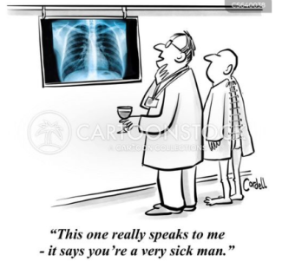





SECTION 04 - DES FAUX PLUS DIFFICILES
Aller plus loin : les grappes cliniques
Deux pathologies peuvent diverger sur le rapport tout en ayant une radio similaire.
Les douze pathologies sont regroupées en quatre familles anatomiques.
Cœur et médiastin
Opacités pulmonaires
Cardiomégalie, élargissement du médiastin.
Opacité, œdème, condensation, pneumonie, atélectasie.
Espace pleural
Lésions focales et os
Pneumothorax, épanchement, atteinte pleurale.
Lésion focale, fracture.
L'idée clé : Cas négatifs appartenant à des familles différentes + cas négatifs appartenant à la même famille
Notes:
3:30 - 4:00
Pour aller plus loin, un second axe : la proximite clinique. Les douze pathologies suivies sont regroupees en quatre familles anatomiques.
Idee cle : un faux entre deux familles differentes est plus facile a reperer qu'un faux a l'interieur d'une meme famille.

Slide 7
Comment le code fabrique les paires incohérentes
Un échange contrôlé de comptes rendus entre patients, sans intelligence artificielle
1
2
3
4
5
Une image par patient
Deux groupes
Étiquettes de pathologies
Échange contrôlé
36 000 paires
Jeu CheXpert Plus. Une seule radiographie par patient, tirée au hasard.
Cohérent : garde son vrai rapport. Incohérent : recevra un autre rapport.
Chaque rapport devient un vecteur de 12 pathologies (source CheXbert).
On classe l'incohérence (totale, nette, ambiguë) sous quotas. Un rapport utilisé une seule fois.
18 000 cohérentes et 18 000 incohérentes, mélangées et enregistrées.
La répartition imposée par les quotas
40 %
Incohérence totale
24 %
Divergence nette
16 %
Divergence ambiguë
20 %
Même famille
Parmi les familles différentes (80 %), le rapport 40:24:16 correspond au 50:30:20 par difficulté. Les 20 % restants sont des cas de même famille, plus difficiles.

Slide 8

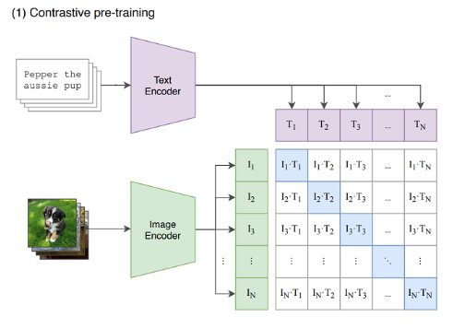

SECTION 05 - LE MODÈLE UTILISÉ
Le choix du regard : un œil radiologique
Un modèle entraîné sur la radiographie thoracique et ses comptes rendus, plutôt qu'un modèle médical généraliste - il réunit deux encodeurs complémentaires.
Modèle pré-entraîné : BioViL-T - microsoft/BiomedVLP-BioViL-T
Pré-entraînement contrastif image-texte
Encodeur d'images
Encodeur de texte
Deux phases, de plus en plus fines
Approche 1 - comparer les deux résumés globaux (similarité). Approche 2 - faire dialoguer régions et mots (Cross Attention).
Notes:
4:00 - 4:45
Le modele utilise : BioViL-T, specialise pour la radiographie thoracique et ses comptes rendus, plutot qu'un modele medical generaliste.
Deux encodeurs pre-entraines ensemble par apprentissage contrastif image-texte. Deux phases de lecture : Approche 1, comparer les resumes globaux (similarite) ; Approche 2, faire dialoguer regions et mots (attention croisee).

Slide 9

SECTION 05 - LECTURE DU MODÈLE
Approche1 : la similarité
Approche 2 : Cross Attention
Chaque image et chaque compte rendu sont réduits à leur vecteur global. Un simple score de similarité mesure leur proximité.
Au lieu des résumés globaux, chaque mot du compte rendu « regarde » l'ensemble des régions de l'image et retient celles qui le concernent.
Performance Phase 1 | Test
ROC-AUC | 86%
Accuracy | 78%
Precision | 77%
Recall | 79%
F1-Score | 78%
Specificity | 76%
Performance Phase 2 | Test
ROC-AUC | 95%
Accuracy | 88%
Precision | 88%
Recall | 90%
F1-Score | 89%
Specificity | 87%
Notes:
4:45 - 5:45
Les resultats. Phase 1 (similarite) : ROC-AUC 86%, exactitude 78%. Phase 2 (attention croisee) : ROC-AUC 95%, exactitude 88%, F1 89%.
Le gain entre les deux phases mesure precisement l'apport de la fusion fine entre regions de l'image et mots du rapport - c'est le coeur de la contribution technique du projet.

Slide 10

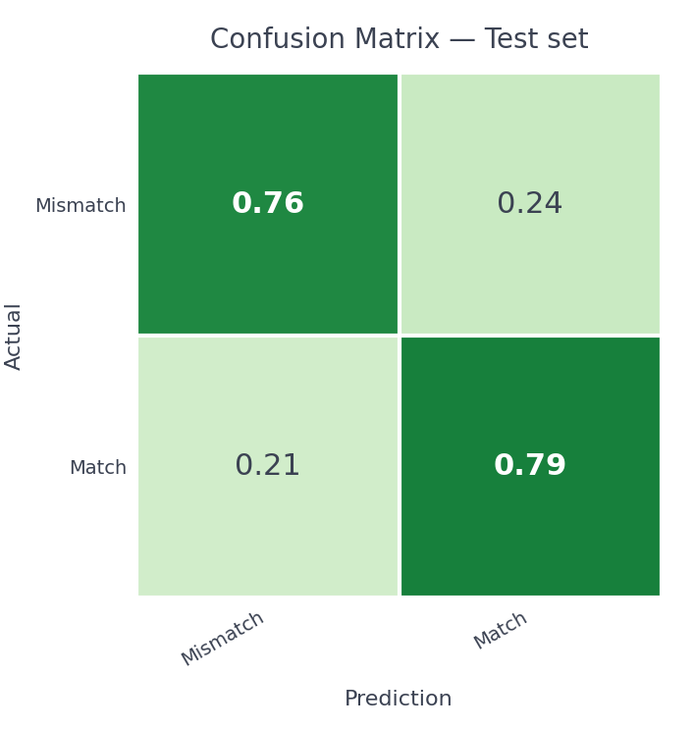
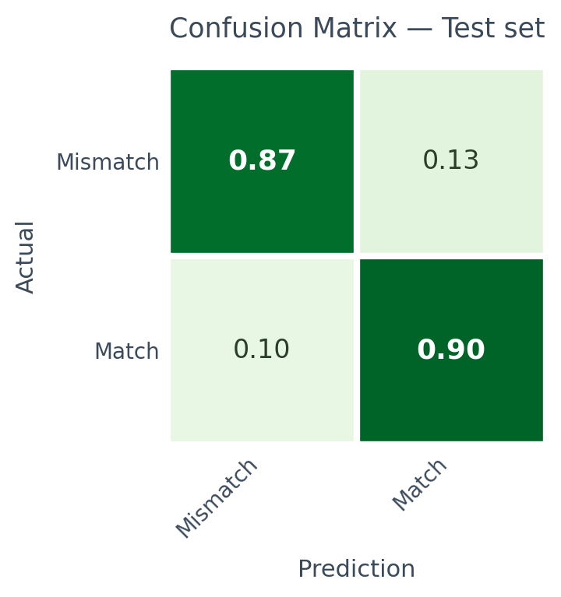
SECTION 05 - CE QUE RACONTENT LES CHIFFRES
Matrices de confusion
La similarité
Cross Attention
Notes:
5:45 - 6:30
Les matrices de confusion racontent la meme histoire visuellement : en phase 2, tres peu de vrais positifs sont rates (0.10 de faux negatifs contre 0.21 en phase 1).
C'est cette reduction des erreurs, dans les deux sens, qui justifie le choix de l'attention croisee comme modele retenu pour le projet.

Slide 11

SECTION 06 - LA SUITE DE L'HISTOIRE
Les prochaines étapes
1
2
Enrichir les “faux” cas
Rendre l'outil plus intuitif
1
Enrichir les “faux” cas
1
EXEMPLE DE TECHNIQUE
EXEMPLE DE TECHNIQUE
EXEMPLE DE TECHNIQUE
En modifiant le texte du rapport en jouant sur des mots contraires, changer des pathologies … En utilisant des Transformers/LLM, RadGraph …
Une carte d'attention (Grad-CAM) surlignant les régions décisives, un RAG médical …
Apprendre à une machine à vérifier qu'une image et son texte racontent la même histoire - un second regard fiable, au service de la sécurité du patient.
Notes:
6:30 - 7:15
Les prochaines etapes. Premiere piste : enrichir encore les faux cas, par exemple en modifiant le texte avec des Transformers ou LLM, ou des outils comme RadGraph.
Seconde piste : rendre l'outil plus intuitif, avec une carte d'attention type Grad-CAM qui surligne les regions decisives, ou un RAG medical.

Slide 12


SECTION 07 - PROVENANCE DES DONNÉES ET DU MODÈLE
Annexe - Sources et références
Images et étiquettes - CheXpert (version « small »)
Irvin, J., Rajpurkar, P., Ko, M., et al. (2019). CheXpert: A Large Chest Radiograph Dataset with Uncertainty Labels and Expert Comparison. Proceedings of the AAAI Conference on Artificial Intelligence, 33(01), 590-597.
DOI : 10.1609/aaai.v33i01.3301590 - Accès : kaggle.com (CheXpert-v1.0-small)
Rapports et métadonnées - CheXpert Plus (df_chexpert_plus_240401.csv)
Chambon, P., Delbrouck, J.-B., Sounack, T., et al. (2024). CheXpert Plus: Augmenting a Large Chest X-ray Dataset with Text Radiology Reports, Patient Demographics and Additional Image Formats. arXiv:2405.19538.
Accès : stanfordaimi.azurewebsites.net (Stanford AIMI)
Modèle pré-entraîné - BioViL-T
Bannur, S., Hyland, S., Liu, Q., et al. (2023). Learning to Exploit Temporal Structure for Biomedical Vision-Language Processing. CVPR 2023.
Modèle : microsoft/BiomedVLP-BioViL-T
Protection des données (RGPD)
Données de santé au sens de l'article 9 du RGPD, fournies dé-identifiées et utilisées dans le seul cadre de la recherche et de la formation - sans tentative de ré-identification, selon un principe de minimisation (une image par patient) et conformément à l'accord d'usage applicable.
Notes:
7:15 - 7:30
Annexe disponible si des questions portent sur les sources des donnees, le modele pre-entraine, ou la conformite RGPD - pas besoin de la commenter en detail a l'oral, sauf si le temps le permet.

Slide 13
Des questions ? Merci de votre attention !
Licence et utilisation :
Cet ensemble de données est publié à des fins éducatives et de recherche uniquement.
Il s’agit d’une version traitée de données raclées, avec des transformations pour respecter la vie privée et éviter la redistribution du contenu propriétaire brut.
Ne l'utilisez pas à des fins commerciales.
L'attribution est appréciée si elle est utilisée dans des projets académiques ou personnels.
Notes:
7:30 - 8:00
Conclusion : ce projet montre qu'un second regard automatique, fonde sur un encodeur specialise et une fusion fine entre image et texte, peut renforcer la securite du patient sans se substituer au jugement medical.
La demonstration en ligne est accessible via le lien affiche ci-dessous. Je suis maintenant disponible pour vos questions.

